Slide 1
Декоративное рисование
«Нарядная матрёшка»

Slide 2
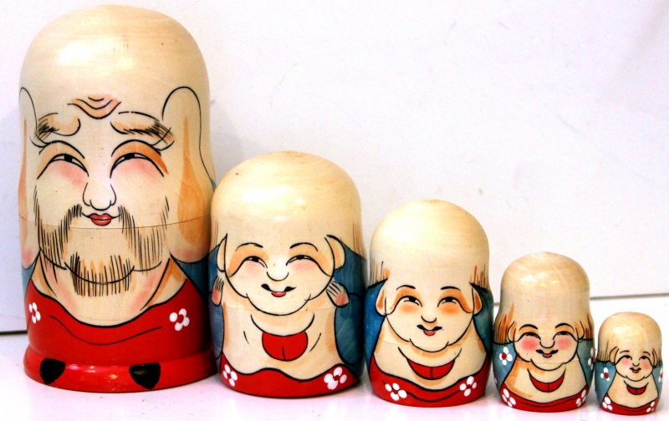
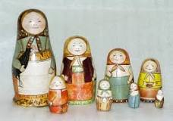
Первый прообраз матрешки был привезен из Японии в конце XIX века и представлял собой вставляемые друг в друга фигурки мудреца Фукурума. Тогда Сергей Малютин предложил эскизы для деревянной куклы с лицом обычной крестьянской девушки в нарядном сарафане и цветном расписном платке. Название "матрешка" произошло от самого популярного в те времена женского имени Матрена. Имя это было выбрано не случайно, ведь именно оно было символом плодородия и ассоциировалось с матерью многочисленной семьи. Поэтому первые отечественные матрешки состояли из восьми фигурок детей разных возрастов вплоть до младенцев. В 1900 году матрешка была представлена на Всемирной выставке в Париже, где и получила мировое призвание.

Slide 3
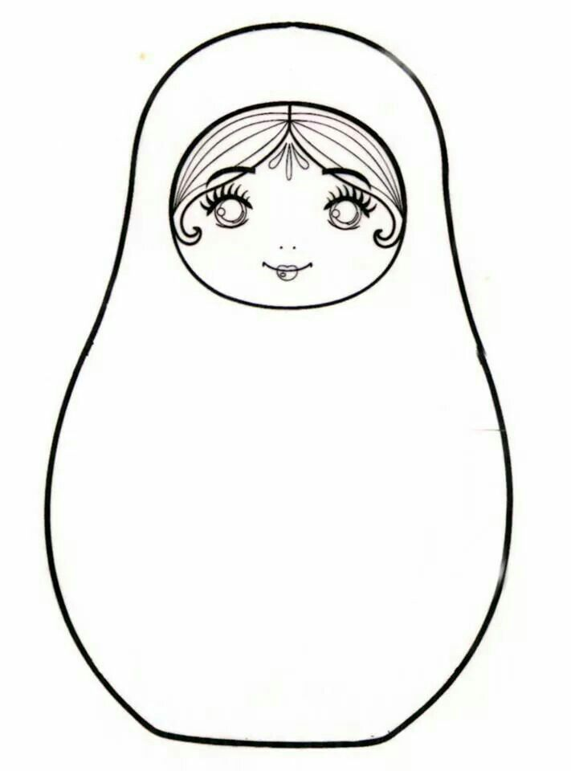
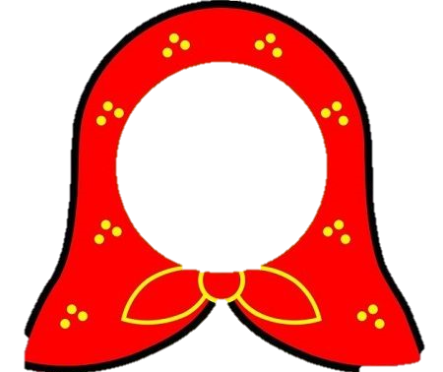
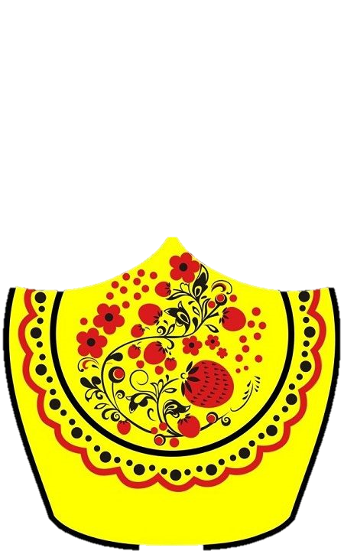
Сейчас очень много разных матрёшек предлагаю вам создать свою. Попросите родителей нарисовать матрёшку и раскрасьте её.
Такая матрёшка получилась у меня, а вы нарисуйте свою.
Желаю успеха!

